Slide 1
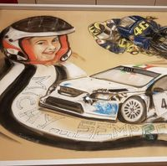
PRESENTANO PRÄSENTIERT INTRODUCE
PRESENTAN

Slide 2
MICHY MOTOR DAY 2024
UN EVENTO PROPUESTO POR LA ASOCIACIÓN “MICHY sempre con Noi”
¿Quién era Michele y qué es Michy Motor Day?
Michele, conocido por todos como Michy, nació el 29 de marzo de 2005. Su vida y la de su familia cambió drásticamente en el verano de 2014, cuando le diagnosticaron un sarcoma óseo: una de las formas más mortíferas de cáncer pediátrico. Tras casi un año de tratamiento intensivo, el tumor parece haber sido derrotado, pero al cabo de solo tres semanas se produce una recidiva que resultará letal.
En noviembre de 2015, Michy nació en el cielo, dejando un vacío insalvable en los afortunados que compartieron su viaje terrenal.
En su primer cumpleaños en el Cielo, sus padres y amigos organizaron un acto en su memoria: el "Michy Motor Day".
Toda Abbadia Lariana se movilizó y, además de ofrecer a los niños y jóvenes de la localidad una experiencia de rally, que era una de las pasiones de Michy, también recaudaron una contribución que se utilizó para comprar material médico que pudiera ayudar a quienes pasaran por la misma experiencia que Michy y sus padres.

Slide 3
MICHY MOTOR DAY 2024
UN EVENTO PROPUESTO POR LA ASOCIACIÓN “MICHY sempre con Noi”
¿Quién era Michele y qué es Michy Motor Day?
Desde entonces, el "Michy Motor Day" se celebra todos los años y el grupo formado por los padres y amigos de Michy decidió darle una forma estable fundando la asociación "Michy... Sempre con Noi'.
‘Por supuesto que no vamos a cambiar el mundo, pero intentemos construir algo bueno haciendo que la memoria de Michy siga viva en la mente de quienes le conocieron’, dicen los organizadores.
Se trata de un fin de semana festivo en el que los niños pueden conocer el mundo de los rallies y del motor, que era una gran pasión de Michy. Además de la exposición a orillas del lago, hay un circuito de rally por el que los niños se suben a coches de rally conducidos por algunos pilotos famosos.
L’Unimog Club Italia ha accolto con grande piacere e onore l’invito a partecipare a questo grande evento che si terrà nell’incantevole comune di Abbadia Lariana, a due passi da Lecco.
Sarà una piacevolissima occasione per mostrare gli Unimog ai bambini, ai ragazzi e, in generale, agli appassionati e al pubblico che parteciperà all’evento.
La participación es gratuita para los miembros del Unimog Club Italia que se presenten con sus vehículos..

Slide 4
MICHY MOTOR DAY 2024
UN EVENTO PROPUESTO POR LA ASOCIACIÓN “MICHY sempre con Noi”
El programa del domingo 5 de mayo de 2024.
La llegada de las tripulaciones de Unimog está prevista de 08:00 a 08:30. Tras el registro, los vehículos se estacionarán junto a la iglesia, donde se celebrará una misa en memoria de Michy a las 10:30 horas.
Mientras tanto, los equipos podrán empezar a visitar la zona del evento.
Al final de la misa, se encenderán los motores para despedir a Michy, y después se podrá visitar el Museo Cívico "Setificio Monti", una auténtica joya que nos transporta a tiempos pasados.
A las 13:00 horas, quienesque lo deseen, podrán almorzar y disfrutar de las especialidades cocinadas por el personal de la Asociación.
Por la tarde, será posible relajarse en la playa, una zona tranquila con una maravillosa vista del Lario y de las "montañas que surgen de las aguas y se elevan hasta el cielo".
A las 18:00 está previsto que finalice nuestra participación.
NOTA: los fondos recaudados por los organizadores durante el evento se donarán al Departamento de Pediatría del Instituto Nacional del Cáncer de Milán.

Slide 5
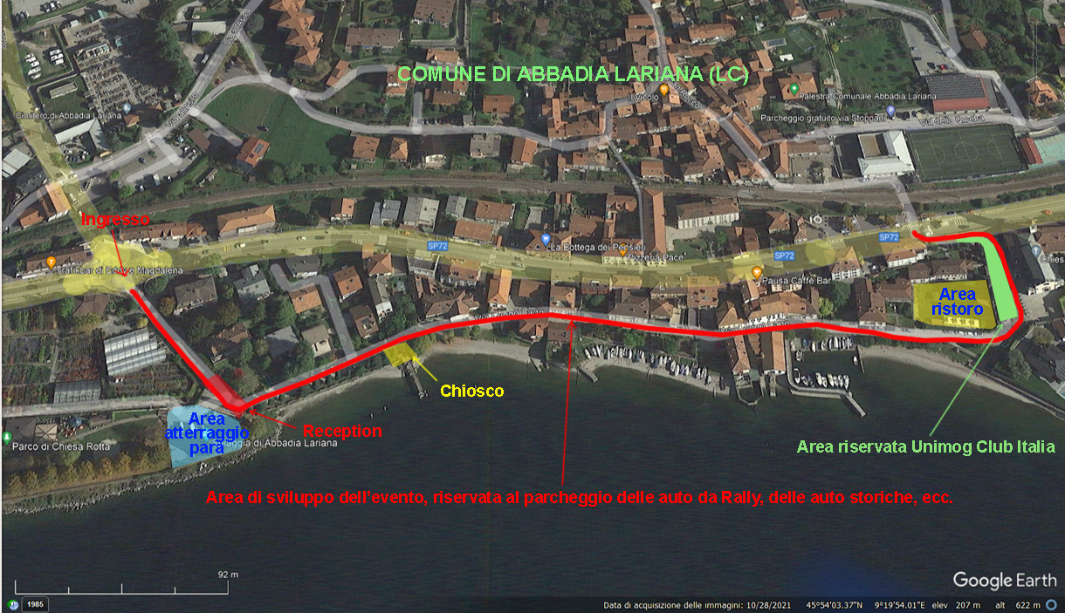
MICHY MOTOR DAY 2024
UN EVENTO PROPOSTO DALL’ASSOCIAZIONE ‘MICKY sempre CON NOI’

Slide 6
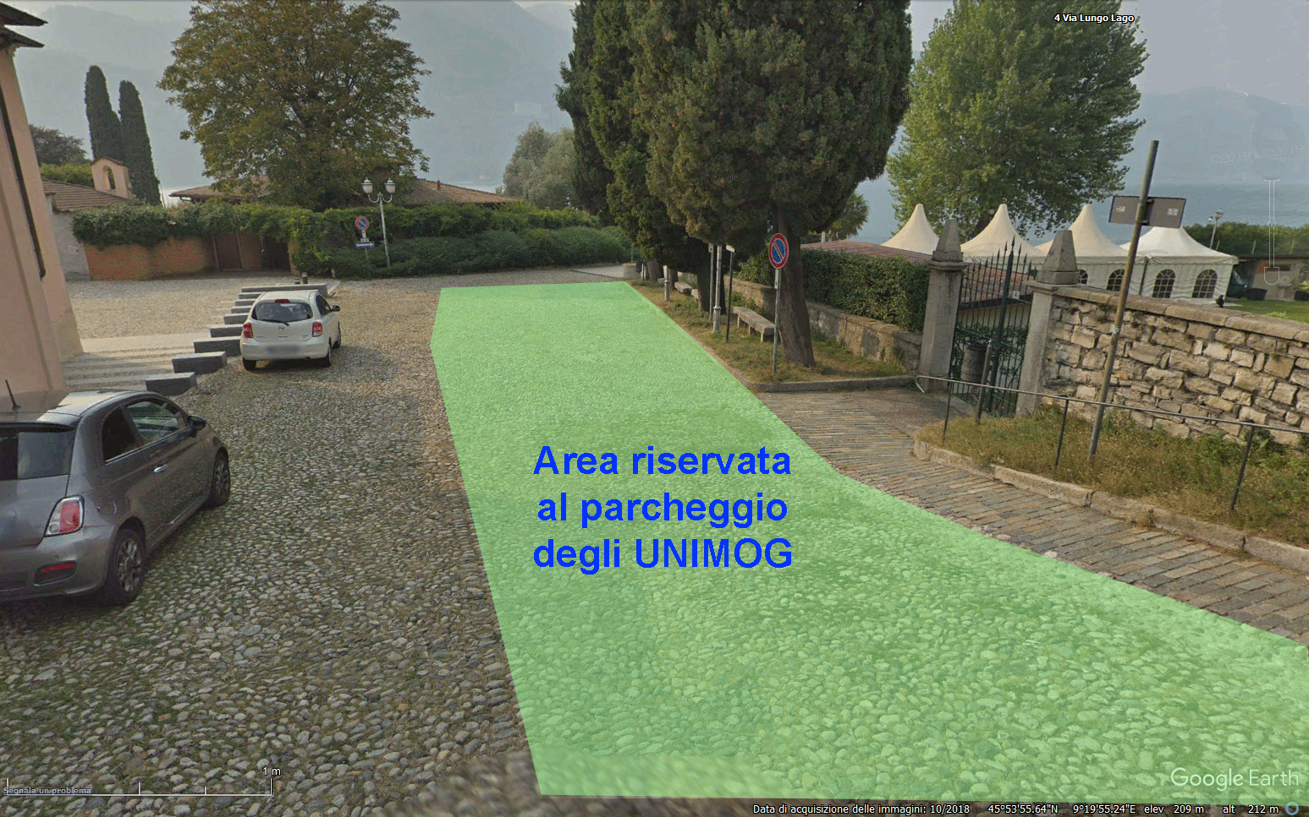
MICHY MOTOR DAY 2024
UN EVENTO PROPOSTO DALL’ASSOCIAZIONE ‘MICKY sempre CON NOI’

Slide 7
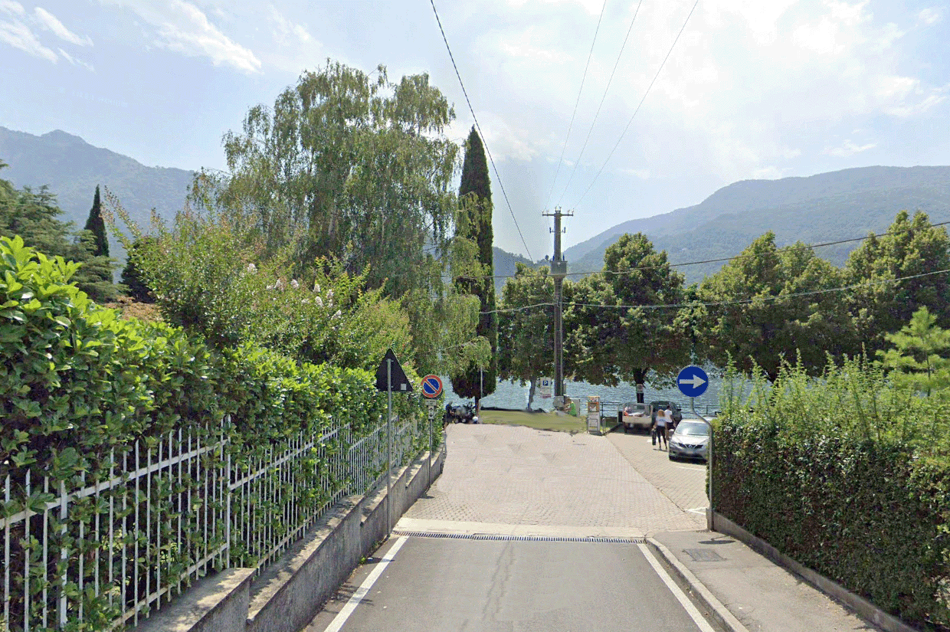
RECEPTION

Slide 8
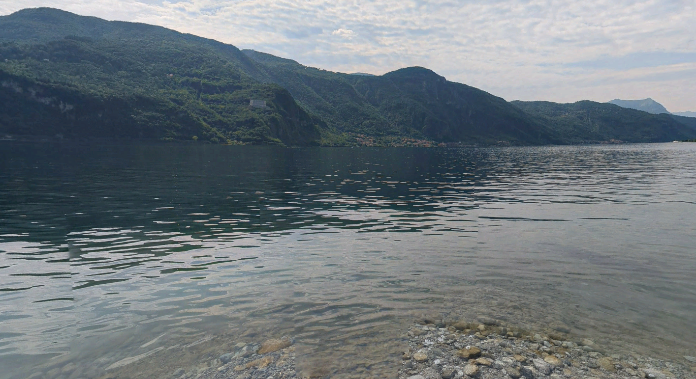
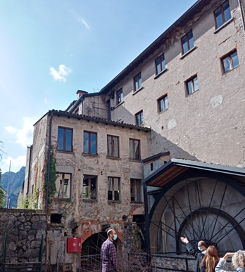
Relax in spiaggia
Punto di ritrovo
Mandello del Lario
Visita al Museo

Slide 9
Programa del evento:
DOMINGO 05/05/24:
08:00 Presentación en la Recepción en Abbadia Lariana, Via Lungolago, entrada desde la rotonda de Via Nazionale en el número 30;
08:10 Montaje y estacionamiento de los Unimogs en la zona reservada frente a la Iglesia. Tripulaciones libres;
10.30 Santa Misa en memoria de Michy;
11:30 Visita al Museo Cívico 'Setificio Monti';
13:00 Almuerzo organizado por el personal de la Asociación (cargo adicional);
14:00 Relajación en la playa o traslado a pie para asistir a las pruebas del Rally;
18:00 Saludos y despedida del evento.

Slide 10
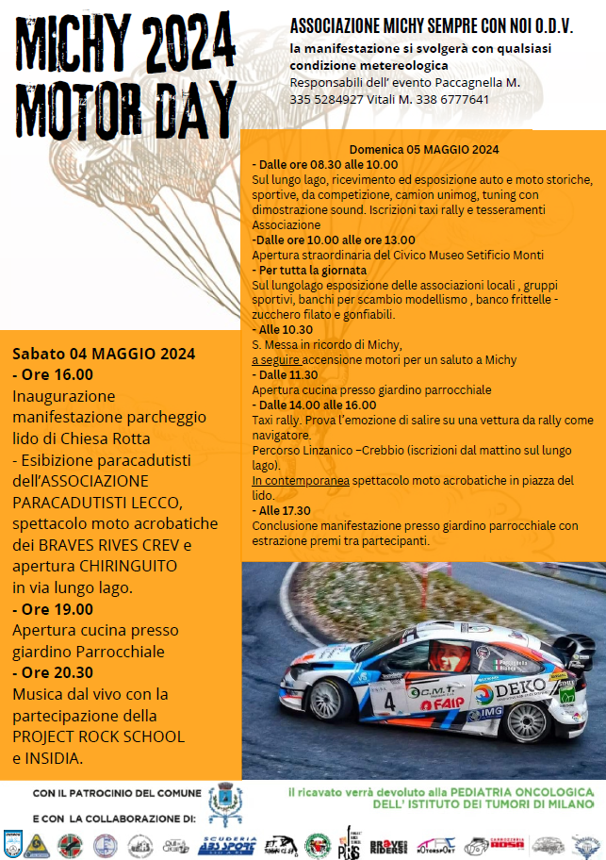

Slide 11
Grazie!
Vielen Dank!
Thank you!
¡Gracias!

